Slide 1
시민단체
홍길동

Slide 2
국제연합의 활동
전쟁방지
평화유지
국제협력증진
Notes:
슬라이드2의 글머리 기호항목을 “피라미드목록형” 스마트아트로 설정하시오.
슬라이드2의 스마트아트를 “금속” 스타일로 적용하고, “그라데이션 강조1”색상형으로 설정하시오.

Slide 3
1인당 국민소득
Notes:
슬라이드3의 차트의 행/열 변경을 하고, “표식이 있는 꺾은선형”으로 변경하시오.
차트에 “스타일29”의 차트스타일을 적용하시오.
차트범례를 제거하고, 데이터 레이블중 “항목이름”과 “값”을 차트 위쪽에 표시하시오.

Slide 4
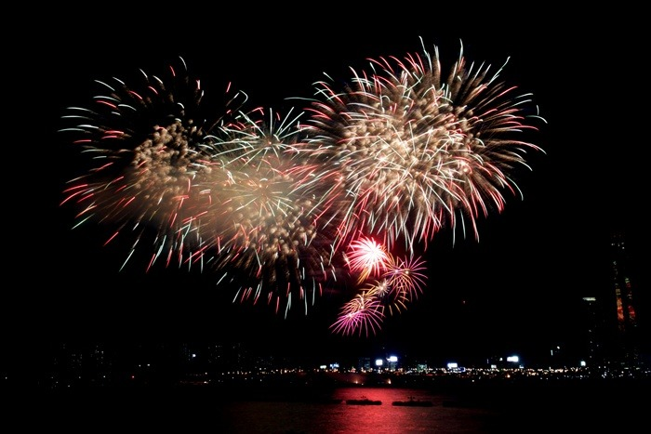
시민단체 종류
정치 – 경실련, 참여연대
경제 – 녹색 소비자 연대 한국 소비자 생활
연구원
환경 – 환경 운동 연합 녹색연합

Slide 5
Notes:
텍스트를 가로세로가운데 정렬하고, 숫자는 가로오른쪽/세로가운데 정렬하시오.
표를 “테마스타일1-강조2”의 표스타일을 적용하고 줄무늬행의 체크를 지우시오.
표의 바깥쪽 테두리와 머리글 행 아래쪽 테두리에 선두께 3pt로 설정하시오.
1행의 3열에 “비고”를 입력하시오
2행의 3열부터 6행의 6열까지 셀병합하시오.
셀병합된 부분에 “X”대각선을 표시하시오.

Slide 6
한국
미국
국가
필리핀
홍콩
일본
Notes:
슬라이드6의 도형의 그룹의 해제하시오.
도형전체에 “기본설정2”의 도형효과를 설정하고 채우기-텍스트2, 윤곽선-배경2를 텍스트에 스타일로 적용하시오.
화살표에 모두 “강한선-강조1”효과를 적용하시오.
전체 도형을 그룹화 하시오.
5. 현재 슬라이드의 배경을 “파피루스”질감으로 채우기 하시오.

